Slide 1
ЛЕКЦІЯ 5. Ринок товарів та послуг

Slide 2
ПЛАН
1. Товарні ринки та ринкова інфраструктура.
2. Механізм ринкової конкуренції.
3. Пріоритети споживачів на товарному ринку

Slide 3
1. Товарні ринки та ринкова інфраструктура
Ринок — це сукупність існуючих і потенційних продавців та покупців товарів, які отримують їх шляхом обміну. Суб’єктами ринку є споживачі, продавці, постачальники сировини та матеріалів, посередники. Об’єктом ринку виступає товар.
Виділяють багато типів товарних ринків, які у сукупності складають інфраструктуру ринкової економіки:
1. За співвідношенням попиту і пропозиції:
• ринок продавця (Більше влади мають продавці, попит значно перевищує пропозицію);
• ринок покупця (Більше влади мають покупці, пропозиція значно перевищує попит).
2. За рівнем обмеження конкуренції:
• монополістичний;
• олігополістичний;
• монопсонічний (на ринку існує лише один покупець, який має ринкою владу);
• олігосопнічний (на ринку існує невелика кількість покупців, які мають часткову ринкову владу та можуть сприяти зниженню цін)
• вільний;
• змішаний.

Slide 4
3. За характером об'єктів товарного обміну:
• ринок товарів (виробів і послуг);
• ринок капіталу;
• ринок робочої сили;
• ринок фінансів тощо.
4. За сферою виробництва:
• ринок товарів матеріального виробництва;
• ринок товарів духовного виробництва.
5. За характером кінцевого використання товарів:
• ринки товарів виробничого призначення;
• ринки товарів споживчого призначення.
6. За терміном використання товарів:
• ринок товарів довгострокового використання;
• ринок товарів короткочасного використання;
ринок товарів одноразового використання.
7. За територіальним охопленням:
• місцевий ринок;
• регіональний ринок;
• національний (внутрішній) ринок;
• світовий ринок.
8. За методами товарного обміну:
• оптовий ринок;
• роздрібний ринок.
9. За галузевою приналежністю об'єктів міжнародного товарного обміну:
• світовий ринок зерна;
• світовий ринок металів;
• світовий ринок алмазів і т.д.
10. За товарно-галузевою ознакою:
• ринок машин і устаткування;
• ринок мінеральної сировини і палива;
• ринок сільськогосподарської сировини і продовольства і т.п.

Slide 5
Ринок виконує наступні основні функції:
1) підтримка балансу попиту та пропозиції за обсягами та асортиментній структурі;
2) встановлення ціннісних еквівалентів для обміну товару;
3) стимулювання науково-технічного прогресу та ефективності виробництва: випуск необхідних товарів з необхідною якістю з найменшими витратами та отримання прибутку;
4) оздоровлення ринку шляхом елімінування застарілих виробництв та вимиванню неконкурентоспроможних підприємств.
Інфраструктура товарного ринку — це сукупність підприємств, організацій, підрозділів, служб, систем, які забезпечують обмін товарами на ринку і взаємодію суб’єктів ринку в процесах обміну. Її головна мета – забезпечення відповідних умов функціонування ринку.

Slide 6
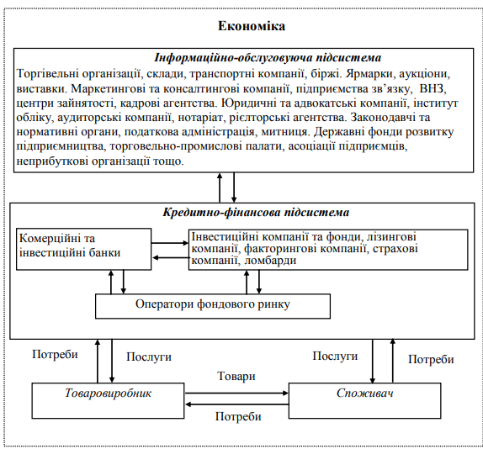
Рис. 5.1. Модель функціонування ринкової інфраструктури

Slide 7
Ринкова інфраструктура відрізняється багатоваріантністю і свободою побудови, конфігурація якої залежить від типу й виду ринкових відносин. Виходячи з вище зазначеного , інфраструктуру товарного ринку можна розглядати на двох рівнях:
• локальний;
• національний.
Локальний рівень ринкової інфраструктури утворюють елементи ринкових інфраструктур окремих країн, сформовані їхньою юрисдикцією. Якщо аналізується національний рівень, то очевидно, що така інфраструктура товарного ринку, будучи локальною стосовно світової, водночас виступає як глобальна в межах відповідної країни. Саме як глобальна вона визначає суб'єктів і забезпечує напрями їх взаємодії на окремих регіональних рівнях.
Крім того, виділяють три підсистеми інфраструктури товарного ринку, які мають власне інфраструктурне забезпечення:
• організаційно-технічну (інформаційно-обслуговуючу);
• фінансово-кредитну;
• науково-дослідницьку (окремі дослідники об’єднують її з інформаційно-обслуговуючою

Slide 8
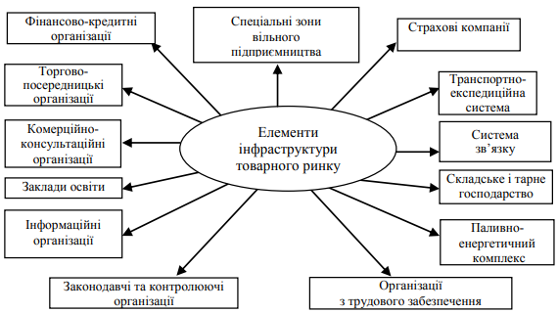
Рис. 5.1. Елементи інфраструктури товарного ринку

Slide 9
2. Механізм ринкової конкуренції
На ринку досконалої конкуренції діє багато невеликих підприємств. Вони мають рівні можливості щодо доступу до технологій, аналогічні товари та не мають особливих переваг на ринку над іншими підприємствами.
На монополістичному ринку, навпаки, підприємство, що реалізує унікальний продукт, має можливість та намагається скористатися вигодами при встановленні значно більшої, ніж собівартість, ціни, та впливаючи на кількість продукції на ринку.
Олігополія — ринок, на якому існує невелика кількість крупних продавців, що концентрують випуск певного товару. При цьому чисельність таких підприємств настільки мала, що вони значно взаємозалежні та приймаючі рішення стосовно цього товару, є необхідність враховувати відповідну реакцію конкурентів.
Рівень монополізації (концентрації) ринку може визначатися за індексом Херфіндаля-Хіршмана (ННІ), що визначається за формулою:

Slide 10
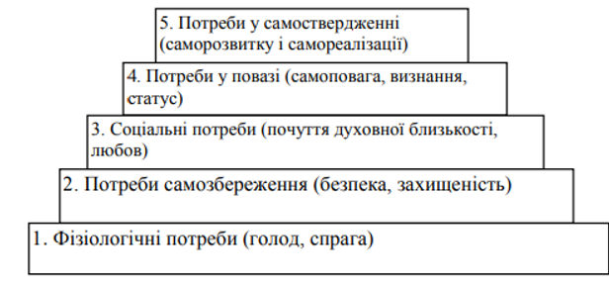
3. Пріоритети споживачів на товарному ринку
Існують різні підходи до визначення споживацьких пріоритетів (потреб споживачів), серед них найбільш відомим є їєрархія потреб А.Маслоу

Slide 11
За станом споживчої готовності:
ознайомлені, тобто споживачі володіють лише самою загальною інформацією про товар то сферу його застосування; знаючі, ті що володіють детальною інформацією про товар та його характеристики;
ті, що сприймають товар - позитивним чи негативним чином (виділяють також ступінь сприйняття);
ті, що надають перевагу, тобто споживачі виділяють товар з ряду аналогів і надають йому перевагу; упевнені, споживачі, які впевнені, що даний товар їм дійсно потрібен;
ті, що купують товар.
За здатністю адаптації до нових товарів:
суперноватори (схильні купувати нові товари, не чекаючи їх визнання з боку інших);
новатори (швидко сприймають нове, але попередньо обмірковують);
помірковані (є сприятливим, хоча й пасивним середовищем для сприйняття новацій);
консерватори (повільно сприймають нове, не схильні до змін, схильні до збереження існуючих традицій);
суперконсерватори (є активними противниками будь-яких новинок, не сприймають нічого з того, що може змінити їх усталені звички).

Slide 12
За стилем життя і мотивацією їх поведінки:
спонукувані нестатком.
- борці за виживання.
борці з нестатком.
• спонукувані ззовні.
- люди з вираженим почуттям належності до середнього класу.
- люди з прагненням до переваги, готові до боротьби.
люди, що прагнуть досягти якомога більшого.
• спонукувані зсередини.
- я - це я.
- люди, що спираються на особистий досвід.
- соціально свідомі і відповідальні люди.
Для вивчення споживацьких пріоритетів виділяють чотири класи споживацької поведінки, які можна розглядати як ієрархію стилів життя, що відображає економічні характеристики діяльності споживачів протягом всього або частини їх життєвого циклу: забезпечення - накопичення - задоволення - досягнення. Цикл охоплює життя споживача, починаючи з того періоду, коли він починає заробляти, витрачати, накопичувати і до його смерті.

Slide 13
Класифікація споживачів на основі соціологічних підходів передбачає аналіз наступного:
• ролей, які люди відіграють у суспільстві: батька у сім’ї, керівника, робітника і т.д.
• статусу, який слід розглядати як соціальну позицію людини, її місце у соціальній ієрархії.
• норм - суспільних очікувань відносно того, що є добрим і прийнятним, а що – ні.
• груп - колективів індивідуумів, які взаємодіють між собою і встановлюють соціальні відносини.
• сім’ї чи домогосподарства.
• життєвого циклу сім’ї, як періоду розвитку людини через дитинство, молодість, зрілість, старість.
• соціальних класів.
• образу життя.
• культури.
• субкультури, яка є частиною загальної культури суспільства.

Slide 14
ДЯКУЮ ЗА УВАГУ!!!

